Slide 1

Môn Luyện từ và câu
Bài : Từ nhiều nghĩa

Slide 2
MỤC TIÊU:
Giúp học sinh hiểu:
Hiểu thế nào là từ nhiều nghĩa, nghĩa gốc và nghĩa chuyển trong từ nhiều nghĩa
Xác định và nghĩa gốc và nghĩa chuyển của một số từ nhiều nghĩa
Tìm được nghĩa chuyển của một số danh từ chỉ bộ phận cơ thể người và động vật

Slide 3
ĐỒ DÙNG DẠY HỌC
GV:
Hệ thống câu hỏi
Bảng nhóm, bút lông bảng
HS xem trước bài

Slide 4
Kiểm tra bài cũ:
Luyện tập về từ đồng âm:
GV:Hãy đọc các câu văn có sử dụng từ đồng âm để chơi chữ?
HS: 3 – 5 HS tiếp nối nhau đặt câu của mình
HS nhận xét
GV chốt và nhận xét phần kiểm tra bài cũ

Slide 5

Bài mới
TÖØ NHIEÀU NGHÓA

Slide 6
Hoạt động 1
Mục tiêu: hình thành kiến thức mới.
Phương pháp: thảo luận, động não
Hình thức: nhóm đôi

Slide 7
Bài tập 1
HS đọc yêu cầu bài 1
GV yêu cầu hs tự làm bằng cách dùng bút chì nối từ cột A với nghĩa ở cột B sao cho phù hợp
HS trình bày - nhận xét
GV chốt

Slide 8
A - Từ
Tai
Răng
Mũi
B – Nghĩa
a) Bộ phận ở hai bên đầu người hoặc động vật dùng để nghe.
b) Phần xương cứng, màu trắng, mọc trên hàm, dùng để cắn, giữ và nhai thức ăn.
c) Bộ phận nhô lên ở giữa mặt người hoặc động vật có xương sống,dùng để thở và ngửi.

Slide 9
Bài tập 2
HS dọc yêu cầu bài 2
Yêu cầu HS thảo luận nhóm đôi
HS phát biểu ý kiến
Gv chốt:
Răng của chiếc cào không nhai được như răng người.
Mũi thuyền không dùng để ngửi được như mũi người.
Tai của cái ấm không dùng để nghe được như tai người và động vật.

Slide 10
GV hỏi: Nghĩa của các từ tai, răng,mũi ở hai bài tập trên có gì giống nhau?
HS trả lời - nhận xét.
GV chốt
*Cái răng cào không dùng để nhai mà vẫn gọi là răng vì chúng cùng nghĩa gốc với từ răng: đều chỉ vật nhọn, sắc,sắp đều nhau thành hàng.
*Mũi của chiếc thuyền không dùng để ngửi như mũi người và mũi động vật nhưng vẫn gọi là mũi vì chúng có chung nét nghĩa là cùng chỉ một bộ phận có đầu nhọn nhô ra phía trước.
*Tai của cái ấm không dùng để nghe vẫn được gọi là tai vì nó có nghĩa gốc chung là cùng chỉ bộ phận mọc ở hai bên, chìa ra như hai cái tai.
Nghĩa gốc và nghĩa chuyểncủa từ bao giờ cũng có mối liên hệ với nhau.

Slide 11
Gv hỏi về từ nhiều nghĩa
Thế nào là từ nhiều nghĩa?
Thế nào là nghĩa gốc?
Thế nào là nghĩa chuyển?
HS thảo luận nhóm trả lời - nhận xét.
GV chốt:
Các nghĩa của từ nhiều nghĩa bao giờ cũng có mối liên hệ với nhau, nghĩa chuyển được suy ra từ nghĩa gốc.Nó khác hẳn với từ đồng âm. Nghĩa của từ đồng âm hoàn toàn khác nhau.
HS đọc ghi nhớ

Slide 12
Hoạt động 2:
Mục tiêu: vận dụng kiến thức mới làm bài tập
Phương pháp: thảo luận, động não.
Hình thức: nhóm 4, cá nhân

Slide 13
Bài tập 1
Đôi mắt của em bé mở to.
Quả na mở mắt
Lòng ta vẫn vững như kiềng ba chân.
Bé đau chân.
Khi viết em đầu ngoẹo đầu.
Nước suối đầu nguồn rất trong.

Slide 14
HS giải thích
GV chốt:
Mắt: bộ phận của người hay động vật dùng để nhìn.Mắt trong quả na mở mắt là bộ phận giống hình con mắt ở vỏ ngoài của vỏ.
Chân: bộ phận dưới cùng của người hay động vật dùng để đi lại. Kiềng ba chân chân là bộ phận dưới cùng của đồ dùng có tác dụng đỡ cho các bộ phận khác.
Đầu: Bộ phận trên cùng của thân thể con người hay phần trước nhất của cơ thể động vật nơi có bộ óc và nhiều giác quan. Đầu nguồn: là điểm xuất phát của một khoảng không gian.

Slide 15
Bài tập 2
GV cho HS thảo luận nhóm 4
HS thảo luận
Đại diện nhóm trình bày
Gv kết luận những từ đúng:
Lưỡi:lưỡi liềm, lưỡi hái, lưỡi dao, lưỡi cày, lưỡi lẽ, lưỡi gương, lưỡi búa, lưỡi rìu…
Miệng: miệng bát, miệng hũ, miệng bình, miệng túi, miệng hố, miệng núi lửa…
Cổ: cổ chai, cổ lọ, cổ bình, cổ tay…
Tay: tay áo, tay nghề, tay quay, tay tre, tay chân, tay bóng bàn…
Lưng: lưng áo, lưng đồi, lưng đèo, lưng núi, lưng trời, lưng đê, lưng ghế…

Slide 16
GV yêu cầu HS giải nghĩa một số từ:lưỡi liềm, mũ lưỡi trai,miệng bình, tay bóng bàn, lưng đê
Nếu hs giải nghĩa chưa đúng thì gv giải nghĩa lại

Slide 17
Củng cố
HS đọc lại ghi nhớ

Slide 18
Dặn dò
Về nhà
học thuộc ghi nhớ
chuẩn bị bài: Luyện tập về từ nhiều nghĩa
Nhận xét tiết học

Slide 19
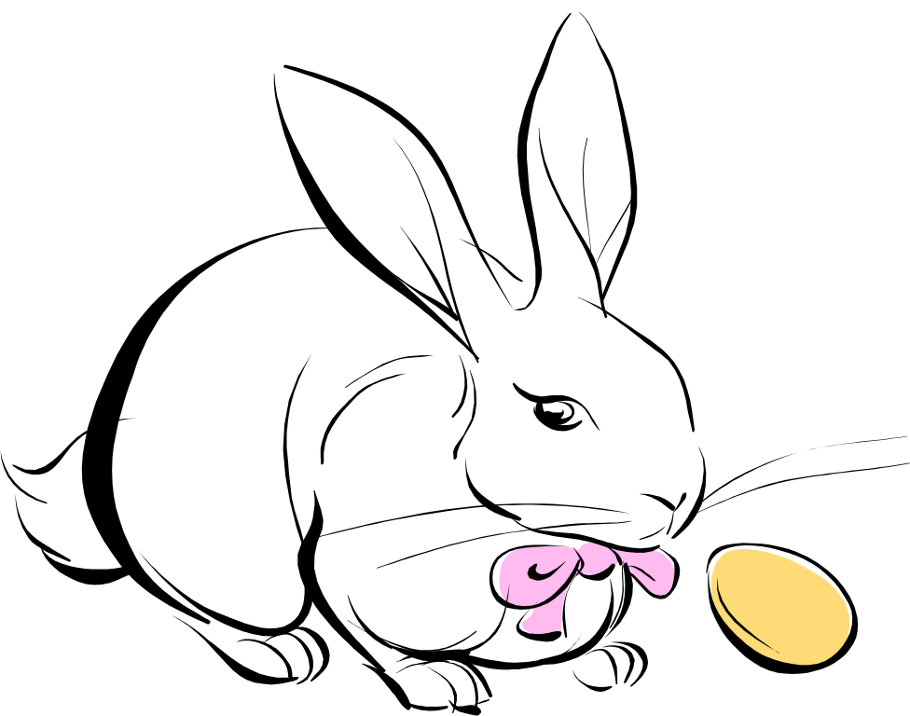
XIN CHAØO VAØ HEÏN GAËP LAÏI

